Slide 1
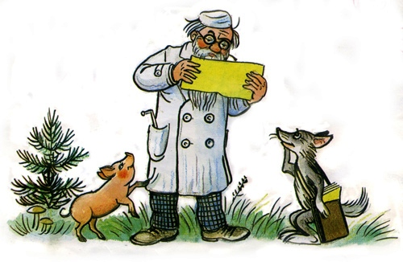
Игра
«Найди 10 отличий»
К.И. Чуковский «Айболит»

Slide 2
Дорогой друг!
Сравни две картинки и найди 10 отличий.
На первой картинке кликни по той детали, которой нет на второй картинке.
Желаю удачи!
СТАРТ

Slide 3
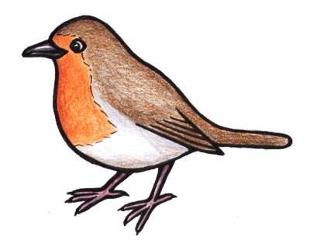
1
2
3
Срочно
4
5
6
7
8
Срочно
9
10
ВЫХОД

Slide 4
Используемые источники:
ВЫХОД
Иллюстрация http://ollforkids.ru/uploads/posts/2013-04/1365307668_13.jpg
Солнышко http://dlm4.meta.ua/pic/0/9/63/J8VSh726se.png
Ромашки http://s56.radikal.ru/i154/1107/2a/7ea878ba789bt.jpg
Цветы http://www.travsbor.ru/enc_img/image7_7.jpg
Птицы http://www.clker.com/cliparts/2/e/c/1/1338759819101833965birds-flying-silhouette-clip-art%20(1).jpg
Птица http://www.clker.com/cliparts/N/e/G/6/2/m/bird-hi.png
Птица 1 http://latinaish.files.wordpress.com/2011/03/robin.gif
Бант http://www.lenagold.ru/fon/clipart/b/bant/zel/bant60.jpg

